Slide 1
Beredskapserfaringer fra NHO

Slide 2
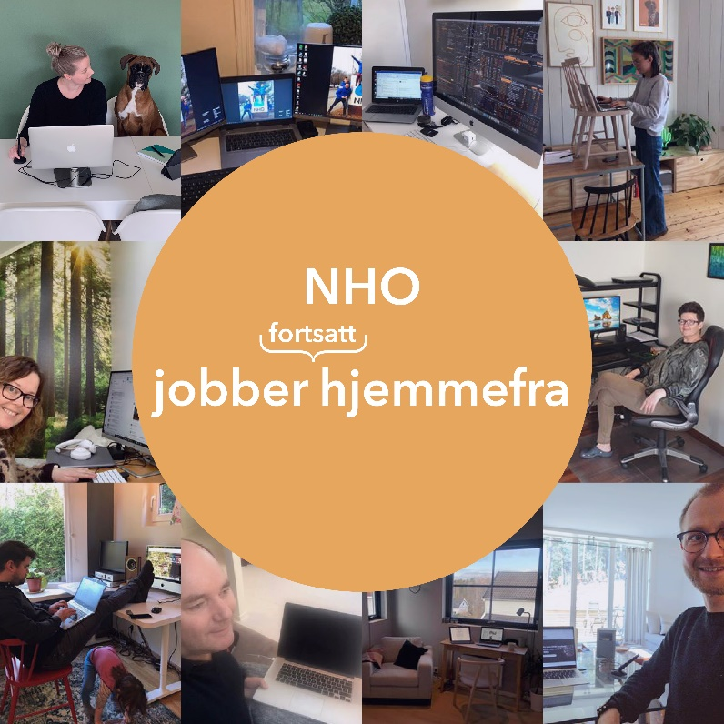
Hva skiller korona fra andre kriser?
Alle er rammet og i ulik grad, men ingen er upåvirket
Alle har sin subjektive opplevelser av krisen og krisehåndteringen
Ekstremt langvarig belastning
Stadig forlengelser og stor usikkerhet på mange plan
Krisen berører alle sider av ditt lederskap

Slide 3
Nøkkelerfaringer fra vårt beredskapsarbeid
Løs oppdraget – ta vare på folkene dine!
Tilrettelegg hverdagen så langt som mulig
Lederskap betyr noe!
Tett på – ofte på – timing
Du må gjøre det du kan for å være i forkant!
Informasjonsbehovet er enormt stort
Du må dokumentere det dere gjør
Har du ikke en kriseplan må du skaffe deg en!

Slide 4
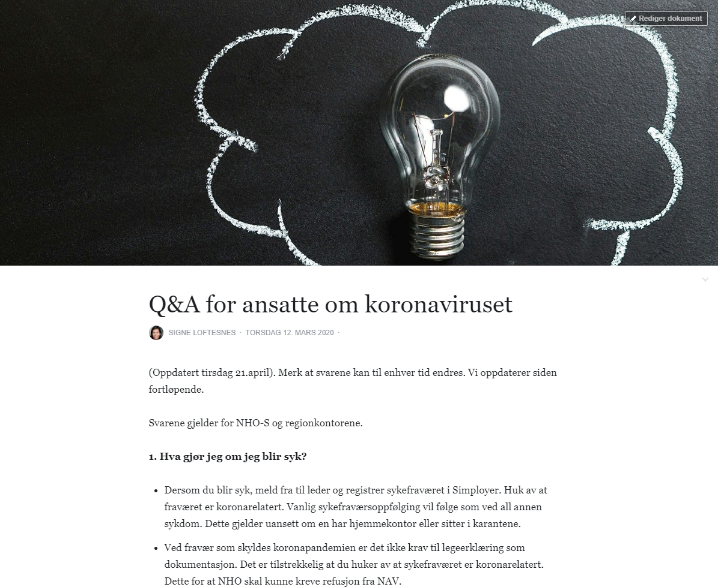
Internkommunikasjon
«Alt» om korona blir lest
Workplace er vår hovedkanal og har du ikke en må du lage deg en infokanal…
Hyppige oppdateringer er avgjørende også om du ikke har noe å melde
«Hva gjelder nå?» – oppsummert som en Q & A
Sørg for å bruke flere kanaler

Slide 5
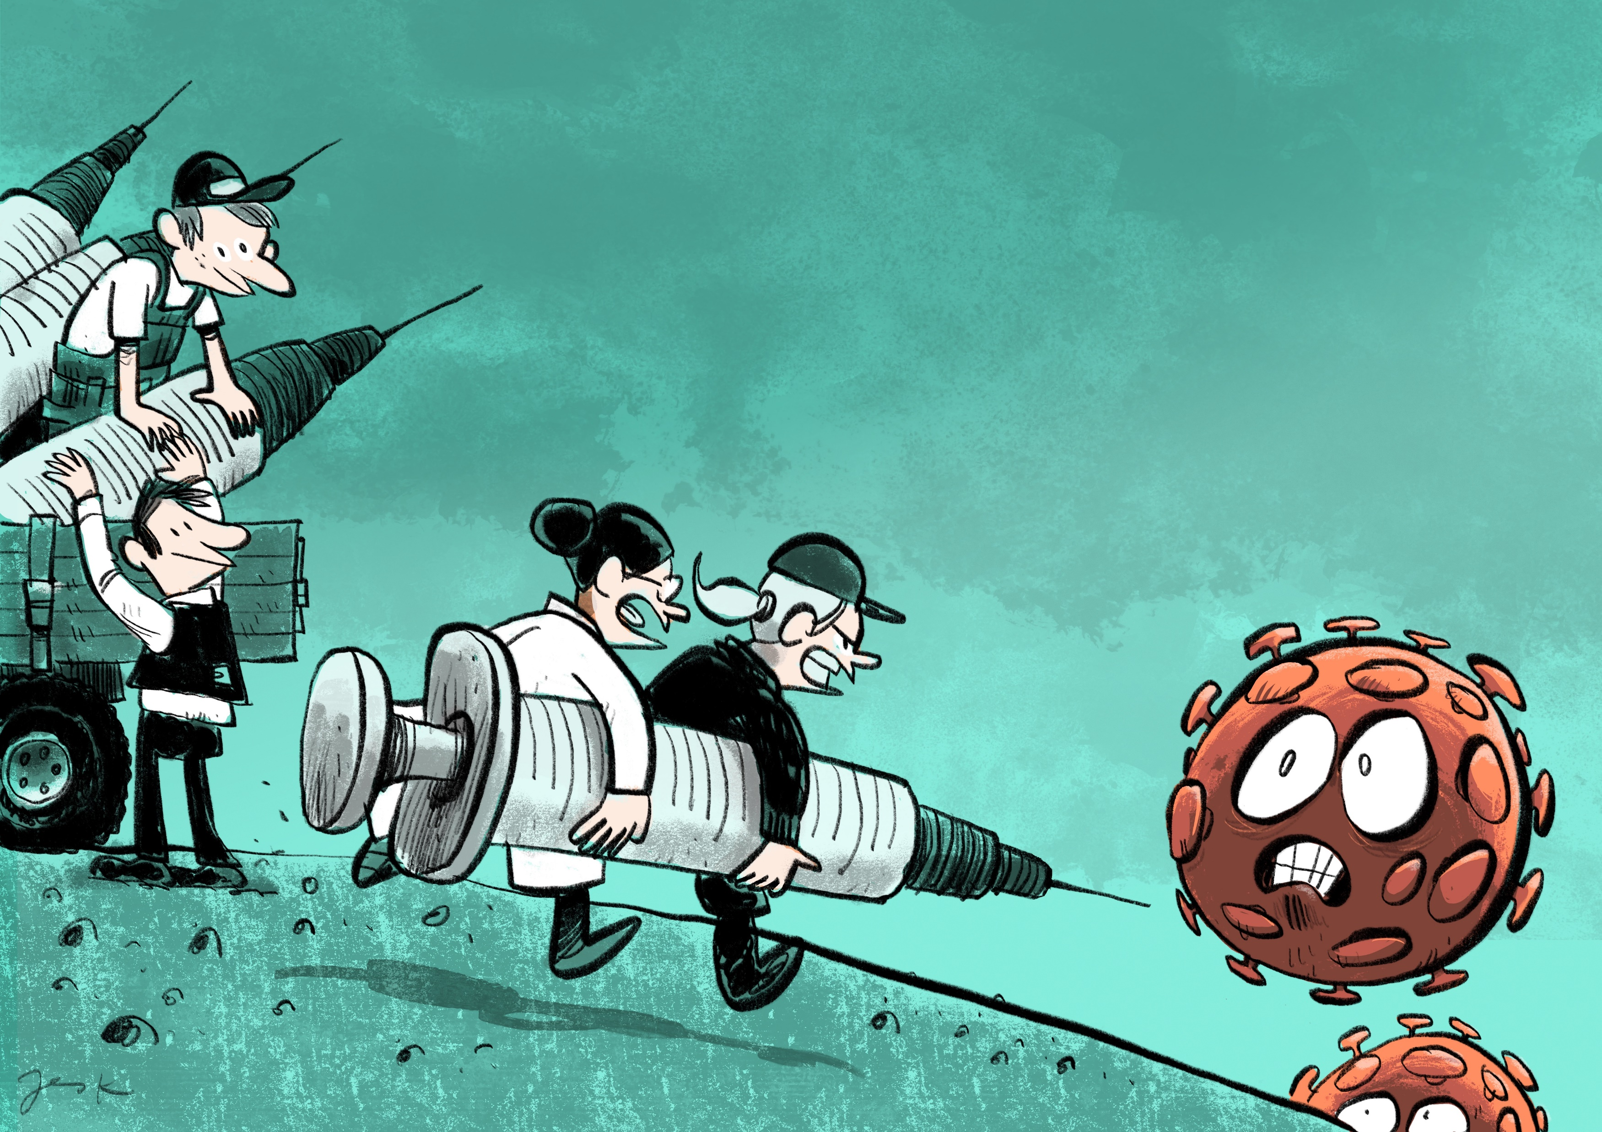
Kommunikasjon til kunder og forbindelser
Bruk de kanalene du har
Fakta, tall, analyser og rapporter slår alt
Myndighetsdialog gir trygghet
Krisen gir muligheter for nytt samarbeid

Slide 6
Hva er vår anbefaling nå?
Hold fokus på internkommunikasjon og bruk tid på dette
Våg å snakk om det som er krevende og bygg beredskap for nye nedturer og langvarig krise
Sørg for å ta vare på alle dine , men se om det er grupper som er ekstra hardt presset
Sørg for å ha en oppdatert plan og vær forberedt på justeringer
Tenk scenarioer og ha en løpende dialog med andre om hva som kan være neste fase
Ha blikket opp og se etter andre kriser som kan ramme dere nå
Øv på andre kriser!
Gjør alt du kan for å være i forkant! Er du bakpå er alt mye vanskeligere
Bruk arbinn.no og NHOs digitale håndbøker. Mer krise- og beredskapsmateriell kommer

